Slide 1
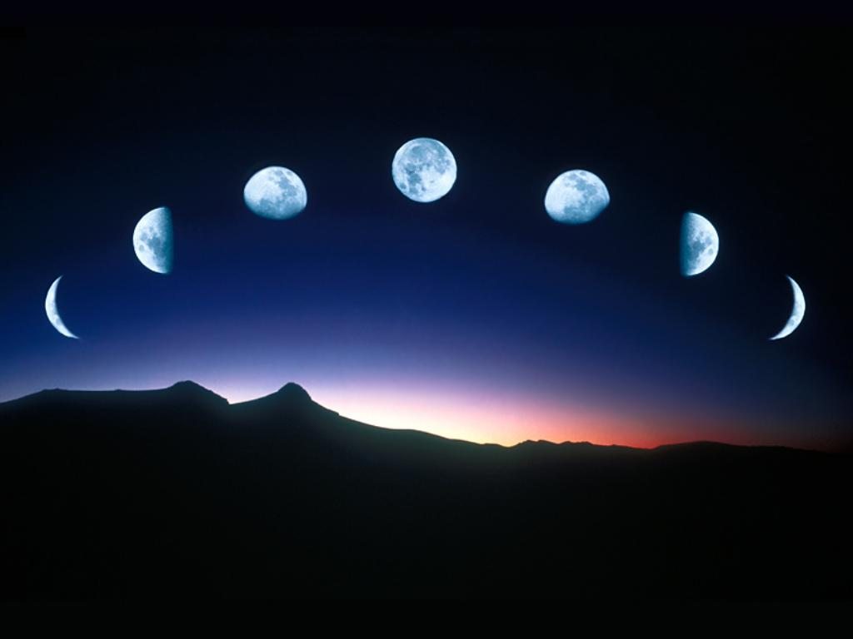
La Luna …
Scienze
Arte
Tecnica
Musica
Geografia
Spagnolo
Inglese
Italiano
Storia
… tra sentimento e scienza!!!

Slide 2
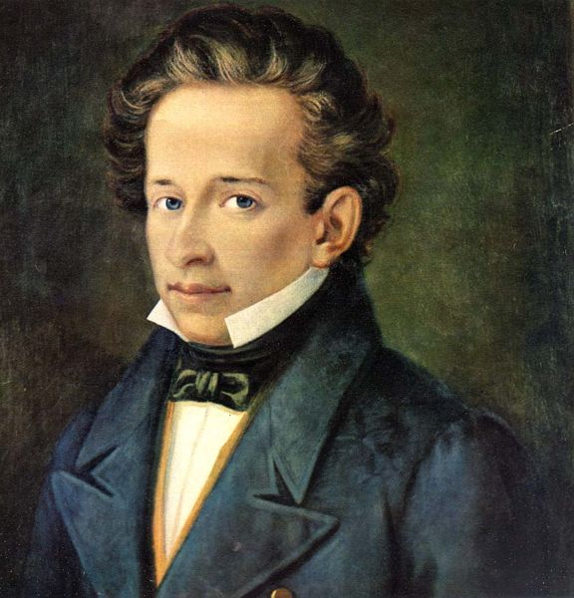
Giacomo Leopardi
Il 29 giugno 1789…
Il 1819 fu un anno importante per il poeta…
La tematica delle sue poesie fu …
Provocato da …
Lo portò a pensare …

Slide 3
Alla Luna
O graziosa luna, io mi rammento che, or volge l'anno, sovra questo colle io venia pien d'angoscia a rimirarti: e tu pendevi allor su quella selva siccome or fai, che tutta la rischiari. Ma nebuloso e tremulo dal pianto che mi sorgea sul ciglio, alle mie luci il tuo volto apparia, che travagliosa era mia vita: ed è, né cangia stile, o mia diletta luna. E pur mi giova la ricordanza, e il noverar l'etate del mio dolore. Oh come grato occorre nel tempo giovanil, quando ancor lungo sa speme e breve ha la memoria il corso, il rimembrar delle passate cose, ancor che triste, e che l'affanno duri!

Slide 4
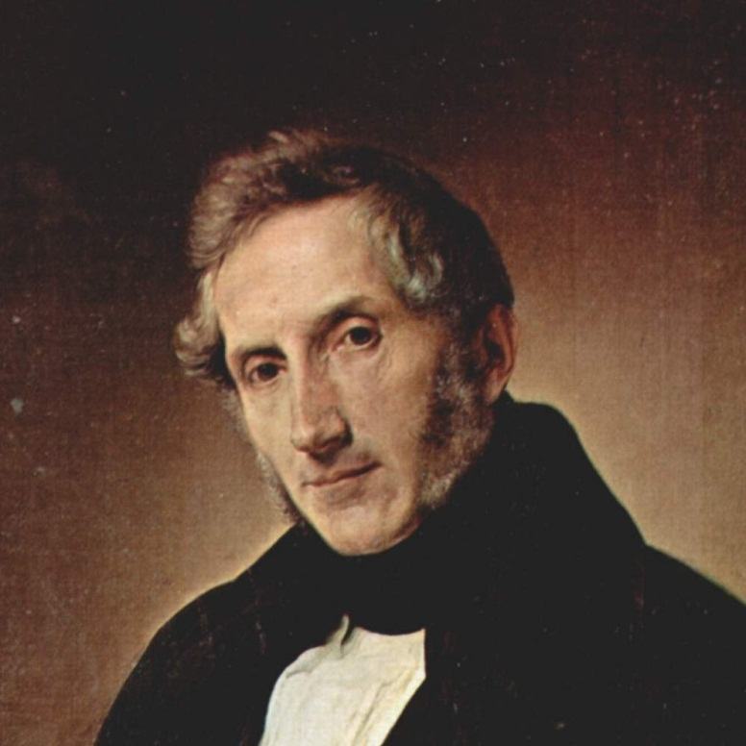
Il paesaggio in …
…Alessandro Manzoni
Viene istruito con un educazione …
Per la quale non trova molta simpatia, ma cambierà idea nel 1810…
La sua opera più importante è..
Perché Manzoni spesso usa la frase “Sono andato a sciacquare i panni nell’Arno”?
Un’ cosa fondamentale dei Promessi Sposi è la Divina Provvidenza …

Slide 5
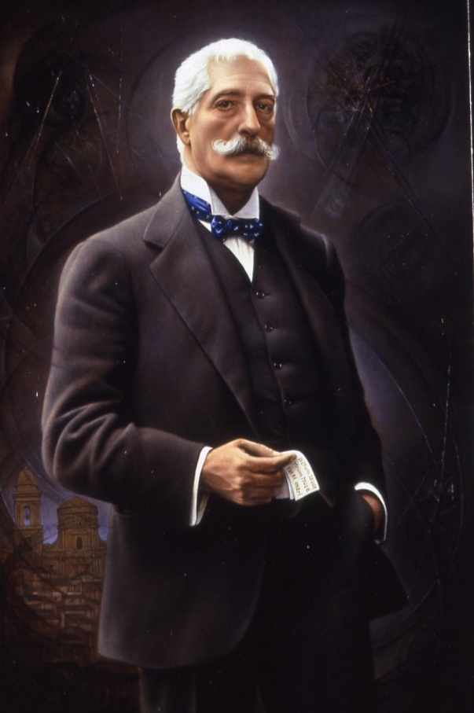
Il paesaggio in …
…Giovanni Verga
L’idea principale che accomuna le sue opere è la…
Anche Giovanni Verga lascia molto spazio alle descrizioni soprattutto nelle Novelle Rusticane in “La Roba”.
Possiamo anche trovare un collegamento tra Giovanni Verga e …

Slide 6
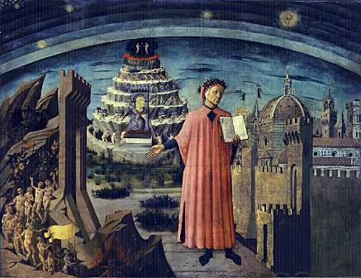
Il paesaggio in …
…Dante Alighieri
Nacque nel periodo in cui due partiti era in competizione..
L’ammirazione, la lode e l’esilio caratterizarono la vita del poeta..
Morì a soli …
L’opera più importante e più famosa da lui scritta è …

Slide 7
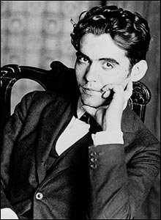
Federico Garcia Lorca
Cuando sale la luna se pierden las campanas y aparecen las sendas impenetrables. Cuando sale la luna, el mar cubre la tierra y el corazón se siente isla en el infinito. Nadie come naranjas bajo la luna llena. Es preciso comer fruta verde y helada. Cuando sale la luna de cien rostros iguales, la moneda de plata solloza en el bolsillo.
Federico Garcia Lorca fue …
Nacio …
Fue bautizado con el nombre de…
Su padre fue … y su madre fue … que fue …
Garcia Lorca fue asasinado…
El escribio muchas poesias sobre la luna y un de estas poesia es esta :

Slide 8
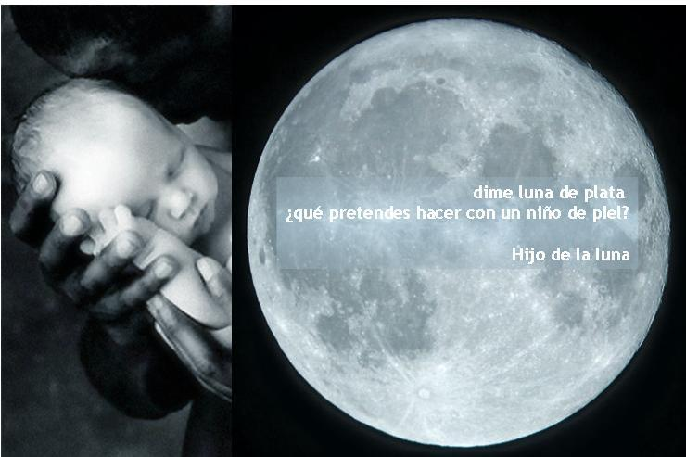
Hijo de la Luna
Hijo de la Luna es una canción del grupo español de música tecno-pop Mecano.
Esta cancion habla de una mujer que queria casarse con un hombre gitano y fue da la luna y ella le dijo …

Slide 9
Hijo de la Luna
Tonto el que no entienda cuenta una leyenda que una hembra gitana conjuró a la luna hasta el amanecer llorando pedía al llegar el día desposar un calé tendrás a tu hombre piel morena desde el cielo habló la luna llena pero a cambio quiero el hijo primero que le engendres a él que quien su hijo inmola para no estar sola poco le iba a querer luna quieres ser madre y no encuentras querer que te haga mujer dime luna de plata que pretendes hacer
con un niño de piel hijo de la luna de padre canela nació un niño blanco como el lomo de un armiño con los ojos grises en vez de aceituna niño albino de luna maldita su estampa este hijo es de un payo y yo no me lo callo luna quieres ser madre y no encuentras querer que te haga mujer dime luna de plata que pretendes hacer con un niño de piel hijo de la luna gitano al creerse deshonrado se fue a su mujer cuchillo en mano
¿ de quién es el hijo?
me has engañao fijo y de muerte la hirió luego se hizo al monte con el niño en brazos y allí le abandonó luna quieres ser madre y no encuentras querer que te haga mujer dime luna de plata que pretendes hacer con un niño de piel hijo de la luna y las noches que haya luna llena será porque el niño esté de buenas y si el niño llora menguará la luna para hacerle una cuna y si el niño llora menguará la luna para hacerle una cuna

Slide 10
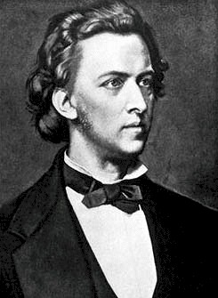
Fryderyk Chopin
Bambino prodigio…
Nel 1810 e sin dalla più tenera età dimostrò la sua grande sensibilità musicale.
Chopin studiò…
Si trasferì prima … poi …
A Pargi conobbe …
Nella sua vita Chopin si dedicò…
Chopin morì di tisi nel 1849 a Parigi.
Ma il suo cuore…

Slide 11
I Notturni (op. 9, n.2)
Nell’ambito musicale i Notturni indicano composizioni dedicate alla notte.
Il Notturno (op.9, n.2) si colloca fra…fu molto apprezzata sia… che… nonché…
Il maestro polacco era solito…inoltre lo insegnava ai suoi allievi raccomandandosi…
Presenta un'esposizione… una variazione… una modulazione… una… una… ed una…
L’accompagnamento differisce da quelli tipici dei Notturni giacché…
Questa opera si può collocare nel periodo storico dell’ Ottocento caratterizzato da un nuovo movimento culturale chiamato Romanticismo…

Slide 12
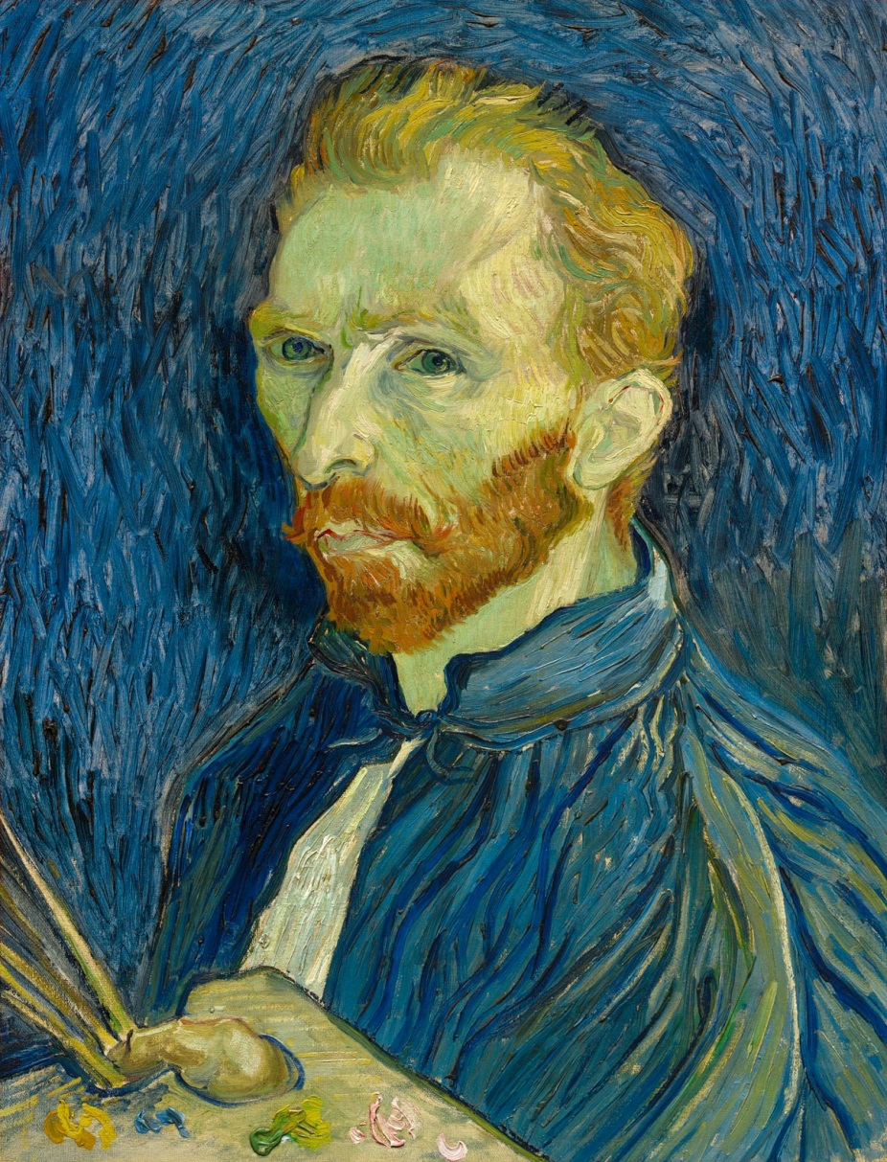
Vincent Van Gogh
Nato …
Inizia a dipingere in età… poiché inizialmente … diventa … e proprio questo mondo ispirerà le sue prime tele realiste.
Chi è Theo e che ruolo ebbe nella vita dell’artista ?
Il pittore soffriva di…che lo portarono… ed infine…

Slide 13
Notte Stellata
Quest’opera dipinta en plein air con le candele fissate sul cappello, la vorticosità delle sue pennellate fa ruotare il colore attorno agli astri.
La notte stellata è lo specchio interiore dell’artista.

Slide 14
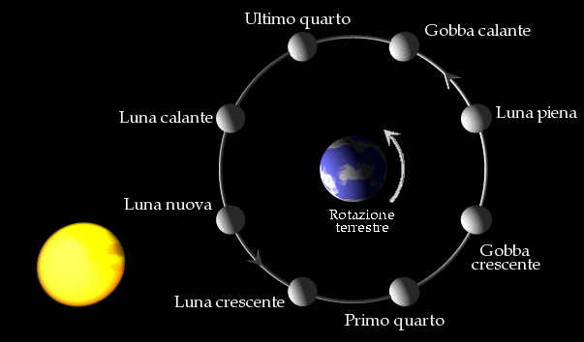
Fasi lunari
Le condizioni di illuminazione della luna sono dette fasi lunari.
Come sono chiamate queste fasi ?
LUNA NUOVA
PRIMO QUARTO
LUNA PIENA
ULTIMO QUARTO

Slide 15
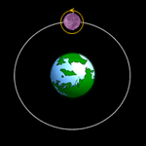
La Luna …
Cos’è la luna in realtà ?
Come mai riflette la luce del sole ?
Com’ è l’orbita della luna ?
Quali movimenti compie la luna ?
I movimenti della luna sono tre:
Il movimento di rotazione intorno al proprio asse .
Il movimento di rivoluzione attorno alla terra.
Il movimento di traslazione compiuto insieme alla Terra intorno al Sole.

Slide 16
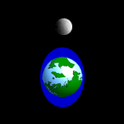
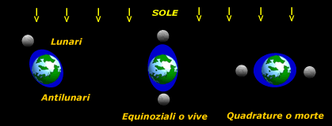
Le maree
Cosa sono le maree ?
Da cosa sono prodotte ?
Si può ricavare eergia da esse ? Quali centrali sfruttano questo meccanismo e in che modo ?
Come si classificano le maree ?
Lunari
Antilunari
Equinoziali o Vive
Quadrature o Morte

Slide 17
Ohio
Midwestern United States
Cleveland, una delle metropoli più importanti, è la capitale mondiale dello pneumatico.
Stato federale. Capitale: Columbus
Deve il suo nome a… che demarca il suo confine con:
West Virginia
Kentucky

Slide 18
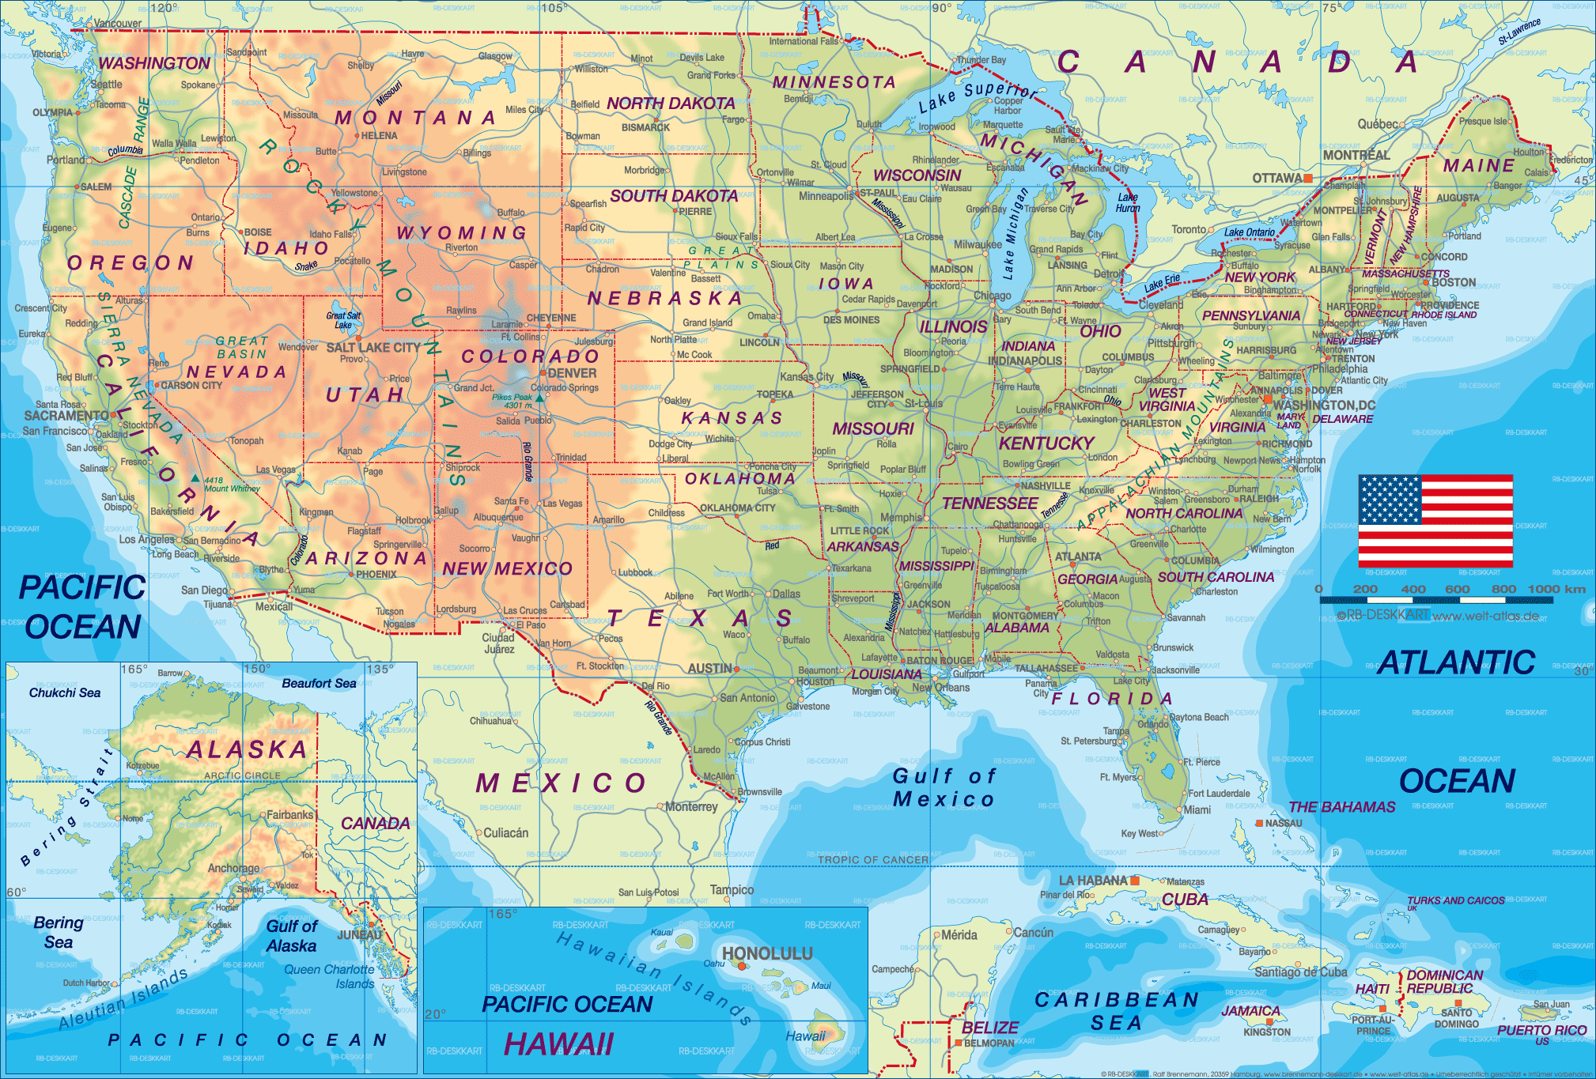
Geografia
Come è la regione ?
Quale è il suo clima ?
Cosa sorge ad est ?
Come è l’agricoltura ?
Dove si puo pescare ?
L’ Ohio è uno stato industrializzato ?

Slide 19
L’ Ohio è famoso nel mondo perché città natale di
Neil Armstrong
Il primo uomo a mettere piede sulla luna.

Slide 20
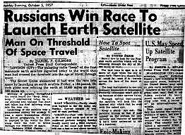
… but the space race, begine with the Sovietic’s ewin!
1957
1958
1961

Slide 21
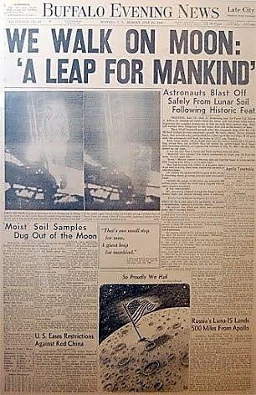
American
1969
Their satellites landed on aplanet Mars
The space shuttle
Disaster

Slide 22
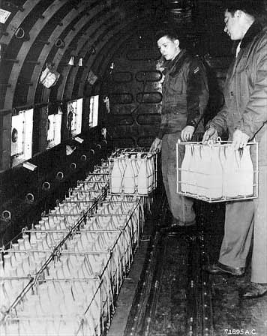
Berlino all’inizio della Crisi ...
Stati Uniti
Francia
Per espandere il piano Marshall che verrà approvato nel marzo 1948
Gran Bretagna
Si alleano
URSS viene esclusa
Blocca il traffico ferroviario e marittimo
Si offende

Slide 23
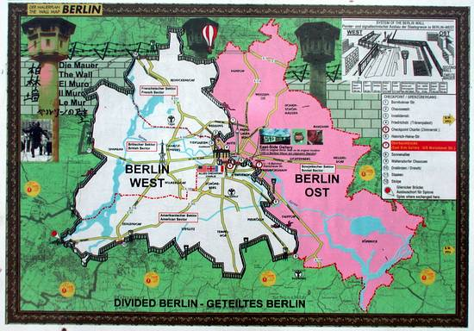
Berlino alla fine della Crisi ...
L’URSS tolse il blocco ma ormai era troppo tardi
Berlico fu divisa in
Berlino est
Democrazia Popolare a regime comunista, Repubblica Democratica Tedesca DDR
Berlino ovest
Stato democratico, Repubblica Federale tedesca RFT
Nel 1955 aderisce al Patto Atlantico e viene integrata nelle strutture della NATO.
La DDR gelosa crea il Patto di Varsavia

Slide 24
Se Sono Questo è grazie a voi.
È sto bellissimo trascorrere tre anni qui. Grazie di tutto
Camilla Campisano

